Slide 1
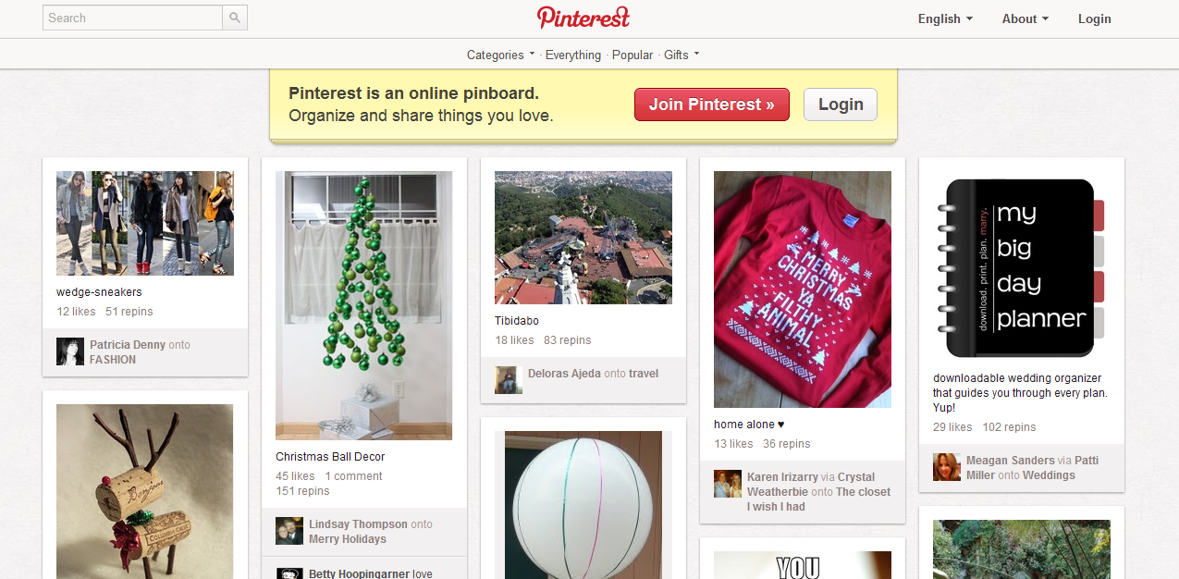
成功的背后
@曹将PPTao
270 likes
6 comments
31 repins

Slide 2
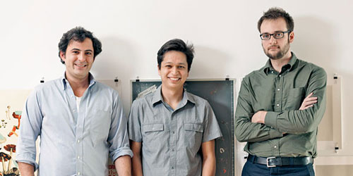
pin + interest =
把自己感兴趣的东西用图钉钉在钉板（PinBoard）上。页面底端自动加载无需翻页功能，让用 Pinterest用户不断发现新图片。为用户提供在线收藏和分享Pinterest视觉艺术图片的服务。
联合创始人

Slide 3
2010 年
Pinterest由美国加州帕罗奥多的一个名为Cold Brew Labs的团队创办2010年正式上线。
2011 年 8 月 16 日
Pinterest入选美国时代杂志“2011年50个最好的网站”。
2011 年 12 月
Pinterest被Hitwise列入世界上10 个最大的社交网络网站之一。
2011 年 1 月
Pinterest的流量超过Linkedin，Youtube和Google+。

Slide 4
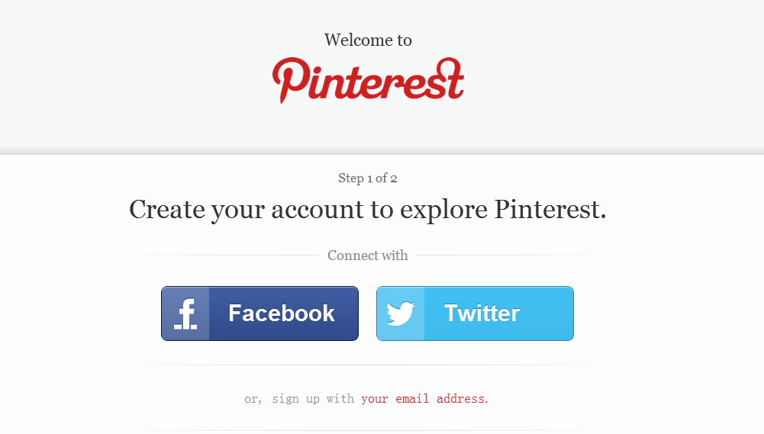
为什么
如此火爆？
270 likes
6 comments
31 repins

Slide 5
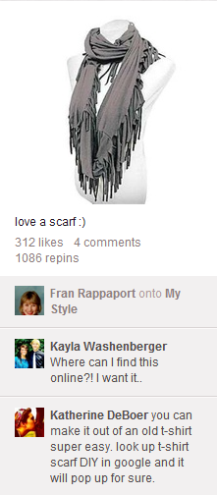
创新特质
瀑布流,用户可以不用翻页就往下观看。
界面简单,只是图片，仅仅图片。
相对优势
兼容性
只要安装好插件,就可以将任何网站的图pin过来。
操作简单,就"like""repin""comment"三个功能。
复杂性
“关注喜欢东西，无社交压力。”
可观察性
只要通过facebook或twitter注册，就能够让他人知道使用Pinterest的情况。
感知风险
没有任何风险。

Slide 6
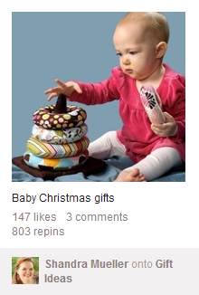
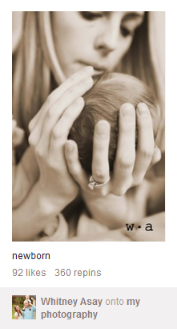
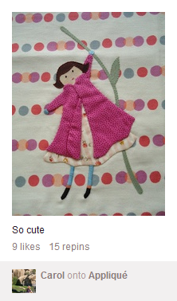
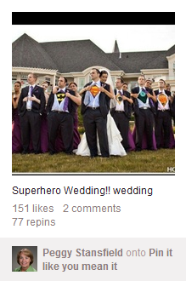
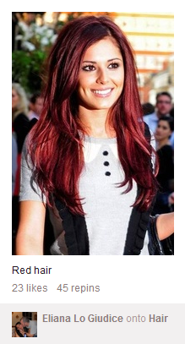
接收者特质
79%女性
平均年龄为40.1
妈妈们
准新娘
心灵手巧的人
烹饪爱好者
相关数据来源：DoubleClickAdPlanner

Slide 7
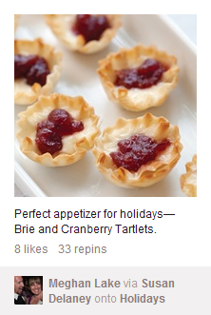
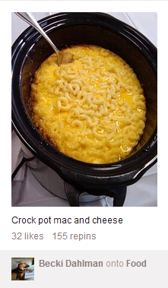
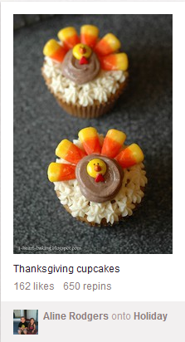
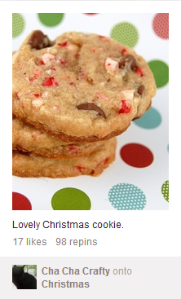
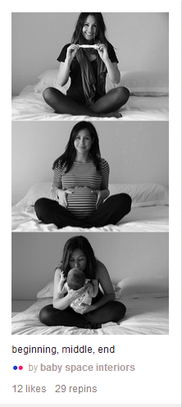
接收者意识到的创新需求
归属需求
相互交换意见
给朋友送新奇的礼物
分享生活中的乐事

Slide 8
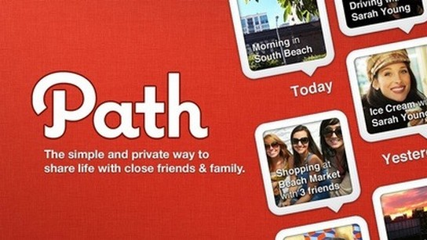
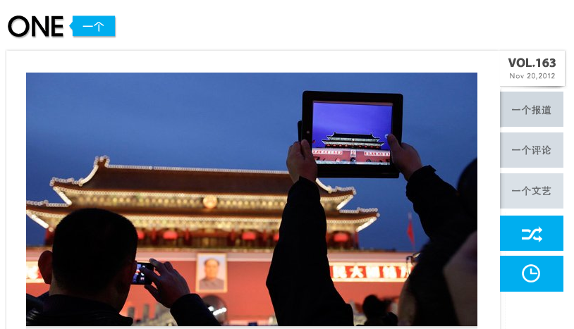
启示
发掘未被充分挖掘的细分市场。
类似成功案例：PATH
简单的体验过程。
类似成功案例：韩寒团队《One·一个》

Slide 9
成功的背后
@曹将PPTao
19 likes
6 comments
18 repins

